Slide 1
PRESENTATION DE PROJET
Nom Prénoms: MALIK Adjémian Uriel-Marie Dominique
Professeur: M. SEDRICK
Sujet: Résolution de problème avec l’algorithme de force brut et optimisé

Slide 2
SOMMAIRE
INTRODUCTION
Explication des codes de l’algorithme de force brute et optimisé
Analyse des algorithmes par la notation Big-O
Présentation de diagramme
Comparaison

Slide 3
INTRODUCTION
Nous devons concevoir deux algorithmes qui permettrons de maximiser les revenus des clients d’une société en proposant les meilleurs combinaisons d’actions à acheter avec un plafond de 500 €

Slide 4
ALGORITHME FORCE BRUT
FONCTIONNEMENT
DIAGRAMME
NOTATION BIG-O

Slide 5
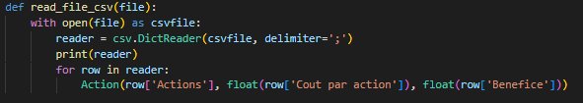
ALGORITHME FORCE BRUT
FONCTIONNEMENT:
Récupération, Création d’instance et Stockage dans une liste:

Slide 6
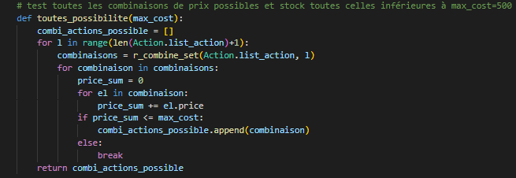
ALGORITHME FORCE BRUT
FONCTIONNEMENT:
Tester toutes les combinaisons de prix possibles et stocker toutes celles inférieures à 500€ :

Slide 7
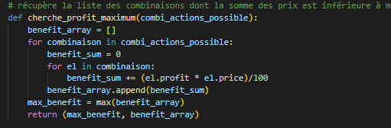
ALGORITHME FORCE BRUT
FONCTIONNEMENT:
Récupérer la liste des combinaisons dont la somme des prix est inférieure à 500€ et renvoie le plus grand bénéfice total et la liste des bénéfices totaux:

Slide 8
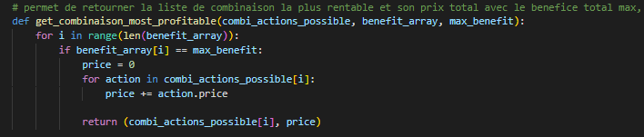
ALGORITHME FORCE BRUT
FONCTIONNEMENT:
Permet de retourner la liste de combinaison la plus rentable et son prix total avec le bénéfice total max, la liste des bénéfices totales et la liste des combinaisons:

Slide 9
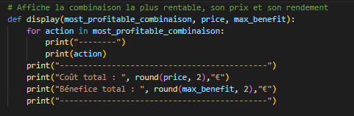
ALGORITHME FORCE BRUT
FONCTIONNEMENT:
Afficher la combinaison la plus rentable, son prix et son rendement:

Slide 10
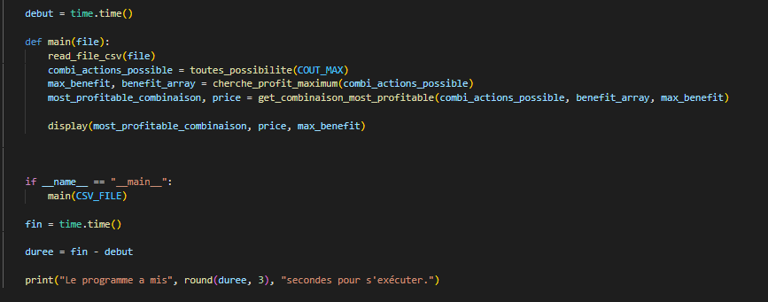
ALGORITHME FORCE BRUT
FONCTIONNEMENT:
Code Principale:

Slide 11
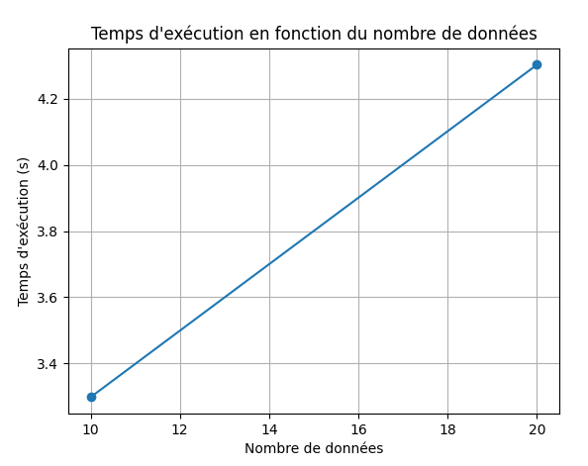
ALGORITHME FORCE BRUT
DIAGRAMME:

Slide 12
ALGORITHME FORCE BRUT
NOTATION BIG-O:
Celui-ci est de l’ordre de O(2^n)
Car à plus de 20 données, il prend plus de temps à s’exécuter et son diagramme est proportionnel

Slide 13
ALGORITHME OPTIMISE
FONCTIONNEMENT
DIAGRAMME
NOTATION BIG-O
PARTICULARITE

Slide 14
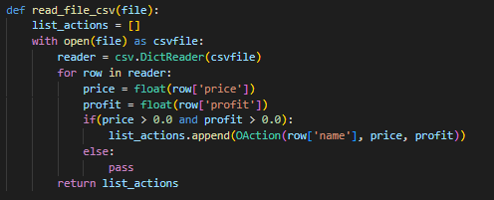
ALGORITHME OPTIMISE
FONCTIONNEMENT:
Lecture et Récupération des fichiers par la méthode DictReader et par trie:

Slide 15
ALGORITHME OPTIMISE
FONCTIONNEMENT:
Réarrangement de la liste des actions par ordre de profitabilité:

Slide 16
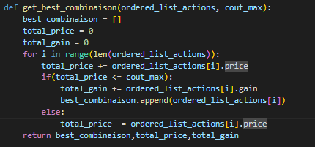
ALGORITHME OPTIMISE
FONCTIONNEMENT:
Permet de donner la meilleur combinaison possible:

Slide 17
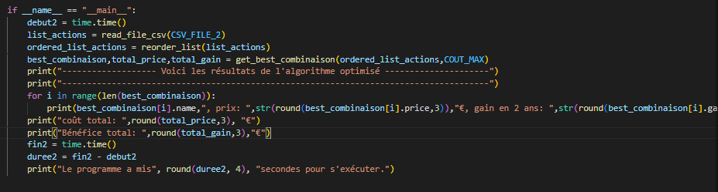
ALGORITHME OPTIMISE
FONCTIONNEMENT:
Fonction Principale:
print(best_combinaison[i].name,", prix: ",str(round(best_combinaison[i].price,3)),"€, gain en 2 ans: ",str(round(best_combinaison[i].gain,3)),"€, profitabilité: ",str(round(best_combinaison[i].profitability,2)),"%")

Slide 18
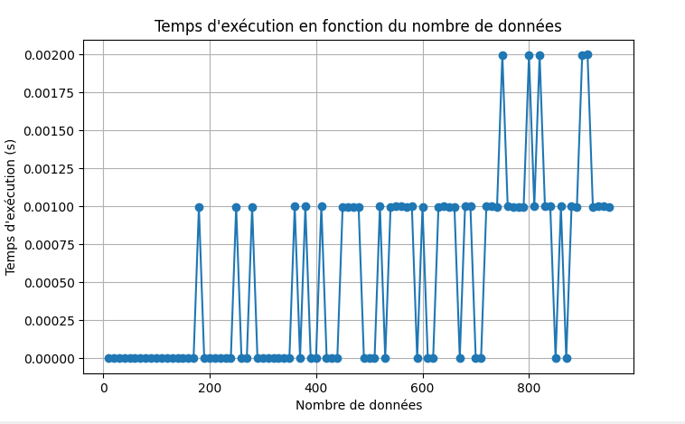
ALGORITHME OPTIMISE
DIAGRAMME:

Slide 19
ALGORITHME OPTIMISE
NOTATION BIG-O:
La complexité temporelle est quasi- linéaire
La complexité spatiale: la mémoire utilisée durant l’exécution de l’algorithme est faible
Notation Big-O: O(n) avec n représentant le nombre d’actions

Slide 20
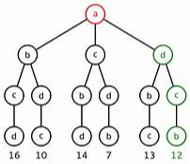
ALGORITHME OPTIMISE
PARTICULARITE:
Cet algorithme est similaire à l’algorithme de glouton
AVANTAGE:
- Simplicité
- Efficacité en temps
- Espace mémoire
- Bonne solution locale
INCONVENIENT:
Non-optimalité globale
- Pas d'arrière-pensée
- Problèmes NP-difficiles

Slide 21
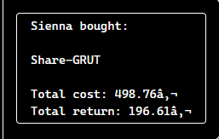
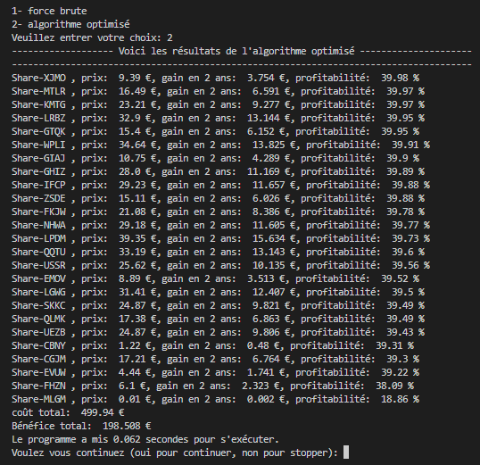
COMPARAISON DES RESULTATS
RESULTAT SIENNA
ALGORITHME OPTIMISE

Slide 22
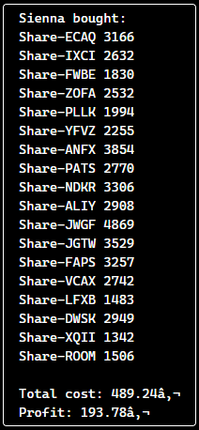
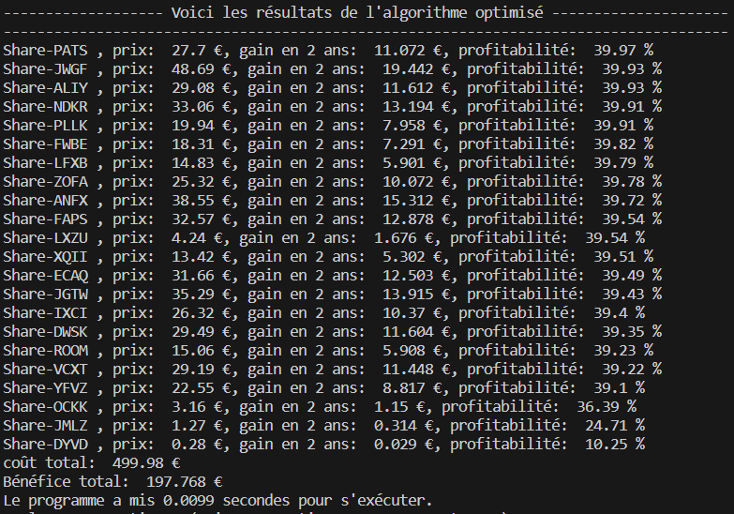
COMPARAISON DES RESULTATS
RESULTAT SIENNA
ALGORITHME OPTIMISE

